Slide 1
Ақмола облысы Жарқайың ауданының Нахимов негізгі мектебінің қазақ тілі мен әдебиеті пәнінің мұғалімі Асылбекова Ләззат Жанбыршинова

Slide 2
Бөлім: Адамгершілік - асыл қасиет. Сабақтың тақырыбы: Б.Соқпақбаев. "Менің атым Қожа" повесінен үзінді. Дайындықсыз келген бір сәт Осы сабақ арқылы жүзеге асатын оқу мақсаттары: 5Т/Ж 2 Әдеби шығарманың тақырыбы мен идеясын анықтау. 5 Т/Ж 3 Көркем шығармадағы кейіпкерлер портреті мен іс – әрекеті арқылы образын ашу

Slide 3
Сараланған сабақ мақсаты: | Барлық оқушылар орындай алады:
 | Оқу арқылы, әңгіменің мазмұнын түсінеді. Кейіпкерлер портретін тауып мінездеме бере алады.
 | Оқушылардың көпшілігі орындай алады:
 | Шығармадағы негізгі ойды өз сөзімен әңгімелеп, мазмұны бойынша сұрақтарға жауап береді.
 | Кейбір оқушылар орындай алады:
 | Шығарманың тақырыбы мен идеясын анықтайды, кейіпкердің портреті мен іс-әрекеті арқылы образын аша алады.

Slide 4
Бағалау критерийлері: | 1. Шығарманың тақырыбы мен идеясын түсінеді. Кейіпкер мінезін ашады және өз бойындағы мінездерімен салыстырады. 2. Көркем шығармадағы кейіпкердің портреті мен іс-әрекетін анықтайды және өз көзқарасын білдіреді.
Ойлау дағдылары: | Білу, Түсіну, Қолдану, Талдау.

Slide 5
Тілдік мақсат: | Оқушылар орындай алады:
 | -оқушыларды пікірталас, диалогтерге қатыстыру толық жауап беруге ынталандыру, білу деңгейіндегі сұрақтармен шектелмеу, пікірталас тиімді болуы үшін өз білімін қолдануға түрткі болу, диалогке қатыса алуы үшін қажетті лексикалық қормен қамтамасыз ету);
 | Пәнге қатысты сөздік қор мен терминдер:
 | алфавит , хикаят, ағаттық, портрет,мінездеме.

Slide 6
Диалог құруға/шығарма жазуға арналған пайдалы тіркестер:
Мұрнын уқалау, тырп-тырп басу, тақтаға шығу, жаттап келу, күліп жіберу
Талқылауға арналған сұрақтар: Кейіпкер Қожаның өмірі жайындағы ішкі толғанысы жеткіншек ұрпақты тәрбиелеуде маңызды роль атқарады деп есептеймін,өйткені ... ... Ишара: Масқара! Сұрай қалса,масқара болдым-ау!- ұялу, қысылу.

Slide 7
Құндылық тарға баулу | Туған жеріміздің тарихында бірнеше мыңжылдықтары мен ата- бабаларымыздың ұлы істері сақталған. Бірлікті сақтап ,қазақтар бірегей мәдени- өркениеттік одаққа, ортақ тілге және дәстүрге ие халық ретінде сақтап қалады.
Пәнаралық байланыс: | Қазақ тілі, тарих,
Тақырып бойынша алдыңғы білім | «Менің атым Қожа» повесінен үзінді. Алғашқы таныстық.Алдыңғы сабақта Қожа мен сынып жетекшісі дүкенде танысса,кейін мектепке келгенде танысады.

Slide 8
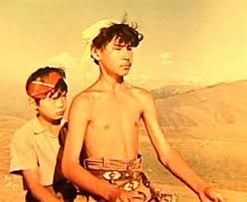
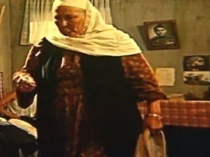
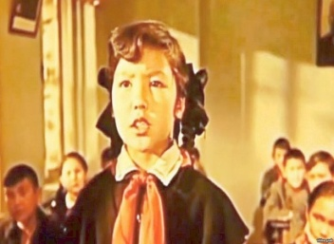
Сабақтың басы | Тірек сөздер: балық, қоңырау, жайлау, жарайсың, тәртіп, залым, сынып,әже.

Slide 9
Ширату жаттығулары: Барлық оқушыларды ортаға
шақырамыз.
Оқушылар осы сабаққа дейін шығармадағы
кейіпкерлермен таныс болдыңыздар. Ендеше жазушы Қожа образы арқылы қандай идея айтқысы келді? Осы идеяны анықтау үшін мен сіздердің әр қайсыңызға төмендегідей тірек сөздер беремін.
Тірек сөздер: оқушы, жаман, жақсы, сотқар, қу, пысық, тентек, мейірімді, әділетті, ақын, әзілқой, тапқыр, қателіктерін түсіне біледі (Сыныппен жұмыс)

Slide 10
1-тапсырма .ЖЖ. Салыстырмалы карта(Топпен жұмыс)
Орыс тілі сабағы. Анфиса Михайловна Пушкиннің «Қысқы кешін» жатқа сұрап жатқан кезі. Осы үзіндіні оқи отырып, Жантас пен Қожаға және оқушыға салыстырмалы мінездеме беріңдер.
2-тапсырма: Беріген үзінділер арқылы кейіпкерді анықтаңыз және өз сөзіңмен кейіпкердің образына көзқарасыңызды білдіріңіз. (Жұппен жұмыс )

Slide 11
Рефлексия: «Білемін», «Білдім», «Білгім келеді»
Оқушылар өздерінің не ұққанын, нені білгісі келетінін,
білетінін жазады.
«Білемін» | «Білдім» | «Білгім келеді»

Slide 12
Үйге тапсырма:
1. Шығарманың 3 бөлімін оқу. Әр оқушы өзінің есімі туралы мәлімет жинап келу.
2. Өз басыңыздан қандай қызықты оқиға өтті.
3. Қызықты оқиға жазып келу.

Slide 13
Назарларыңызға
рахмет!

